Slide 1
“Γονεισ και διαχειριση αγχουσ”
«ΑΝΟΙΧΤΟ ΣΧΟΛΕΙΟ “ΜΑΝΟΛΗΣ ΑΝΔΡΟΝΙΚΟΣ”»
Τετάρτη 18 Μαΐου 2022
Εύα Γιαννούλη
Ψυχολόγος, MRes Κοινωνική Έρευνα, NLP Coach,
Πιστοποιημένη Εκπαιδεύτρια Γονέων (AHHP),
Μέλος Βρετανών Ψυχολόγων (MBPsS).
www.ypervasis.com

Slide 2
‘Απαγορευτικές’ Λέξεις και Εκφράσεις!
Μην αγχώνεσαι! Χαλάρωσε, όλα θα πάνε καλά.
Είναι μία εξέταση, όπως πολλές άλλες που έχεις δώσει στο σχολείο,
δεν κρίνεται η ζωή σου! *********
Δεν υπάρχει περίπτωση να μην τα καταφέρεις!
Είμαι σίγουρη-ος θα πετύχεις!
Θα είναι τρελό αν δεν τα καταφέρεις εσύ που…
Αν δεν τα καταφέρεις θα έχεις αποτύχει…
Τι είσαι ανίκανος να μην τα καταφέρεις;;
Ο συμμαθητής-τρία σου τι είναι πιο ικανός-η από εσένα;;;
Κοίτα τον αδερφό-η σου τι έκανε και πως τα κατάφερε!
Αν δεν πετύχεις τώρα καλύτερα μην ξανά προσπαθήσεις… κομμένα όλα!

Slide 3
‘Ενδυναμωτικές’ Λέξεις και Εκφράσεις!
Κλείσε τα αυτιά σε ότι ακούς από τους έξω ή την εσωτερική αρνητική σου φωνή και πήγαινε με δύναμη και σύμμαχο τον εαυτό σου!
Από μένα έχεις κατανόηση, υποστήριξη και ενθάρρυνση ανεξάρτητα το αποτέλεσμα.
Προτεραιότητα για μένα είναι να κρατήσεις το φωτεινό βλέμμα και το πλατύ χαμόγελο σου. Να έχεις αισιοδοξία και συνέχισε τον αγώνα, είμαι κοντά σου.
Δοκίμασε και ό,τι γίνει!
Προσωπικά βλέπω πως διαβάζεις αρκετά και μεθοδικά, άρα έχεις πιθανότητες που είναι υπέρ σου!
Η σχολική σου επίδοση δεν συνδέεται γραμμικά με την ευτυχία. Η επιτυχία στη ζωή σου πρώτιστος εξαρτάται από την αισιοδοξία, την φυσική περιέργεια και το αίσθημα επάρκειας που είναι σημαντικό να νιώθεις!

Slide 4
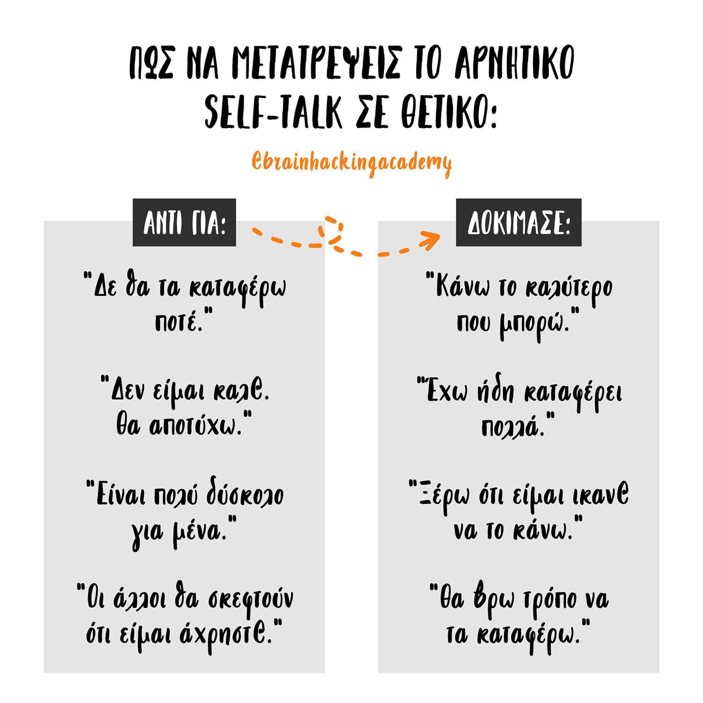
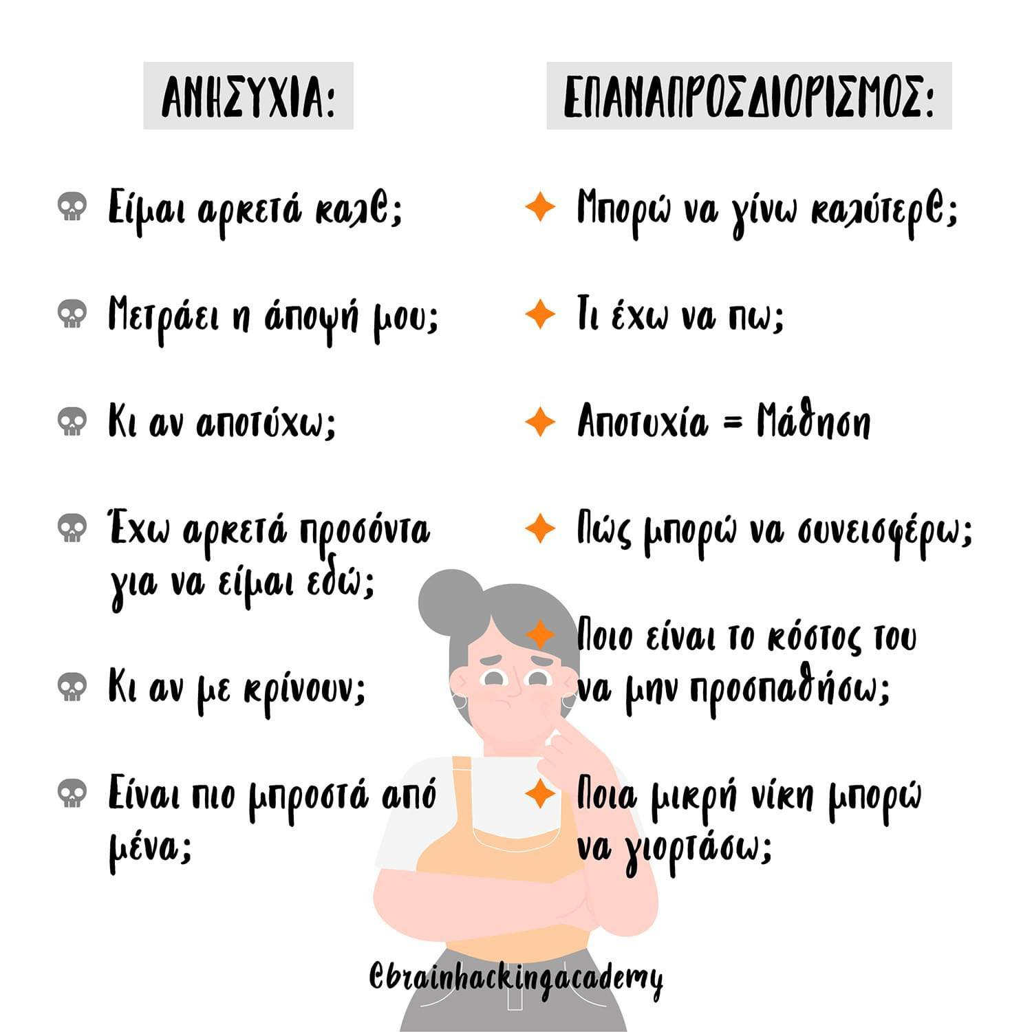

Slide 5
Αιτίες Άγχους στους γονείς που δημιουργούν ‘εντάσεις’ στη σχέση με τα παιδιά τους!
Προσκόλληση στο παρελθόν και το μέλλον
Αρνητική συζήτηση και προσέγγιση (κατάκριση/ ανάκριση, πχ αντί για ΓΙΑΤΙ… ρωτάμε ΤΙ σε έκανε..)
Δεν αναλαμβάνουμε την ευθύνη για τα λάθη μας μπροστά στα παιδιά
Προσπαθούμε συνεχώς να βρίσκουμε λάθη στα παιδιά
Διατηρούμε τη ‘προσωπική μας εικόνα’ στη συζήτηση με τα παιδιά
Συζητάμε από τη θέση ‘αυθεντίας και αφεντίας’
Καμία ουσιαστική Σύνδεση - Επικοινωνία με παιδιά (ποιοτ/ποσοτ χρόνος)
Υψηλές προσδοκίες
Αναγνωρίστε το στρες του παιδιού

Slide 6
ΧΡΗΣΙΜΕΣ ΠΗΓΕΣ
Πανελλήνιες εξετάσεις: Οδηγίες προς γονείς (efiveia.gr)
https://efiveia.gr/panellinies-exetaseis-odigies-pros-goneis/?fbclid=IwAR1bQl46ciQgIPSt_K-Eju_vjss05tyXvapyBPE13whxaDu_-qAC3-kUSiQ
Χριστίνα Δεμενέγα, ψυχολόγος (Σχολές Γονέων Άγχος εξετάσεων, παρουσίαση ppt)
https://slideplayer.gr/slide/1903690/
5 ΚΟΙΝΟΙ ΜΥΘΟΙ ΓΙΑ ΤΟ ΑΓΧΟΣ ΕΞΕΤΑΣΕΩΝ
https://enallaktikiagenda.gr/article/agchos-exetaseon/
Τι μπορούν να κάνουν οι γονείς για να βοηθήσουν τα παιδιά τους;
https://www.diastixis.gr/blog/139-panellinies-eksetaseis-kai-agxos-symvoules-gia-mathites-kai-goneis
Η διαδικασία της αποτελεσματικής μελέτης και το άγχος των μαθητών λυκείου στη διάρκεια της προετοιμασίας του για τις πανελλαδικές εξετάσεις
https://docplayer.gr/33958570-I-diasikasia-tis-apotelesmatikis-meletis-kai-to-aghos-ton-mathiton-lykeioy-sti-diarkeia-tis-proetoimasias-toy-gia-tis-panelladikes-exetaseis.html
Ερωτήσεις Τύπου: Τι κάνουμε όταν το παιδί, υπό τον φόβο της αποτυχίας, δηλώνει άρνηση και εγκαταλείπει τις προσπάθειές του; π.χ. σταματά να διαβάζει πριν τις εξετάσεις και λέει, ότι δεν το νοιάζει κι αν αποτύχει.
https://www.infokids.gr/eksetaseis-kai-agxos-mathiton-ti-einai-k/
Brain Hacking Academy
https://brainhackingacademy.gr/ ΚΑΙ https://www.facebook.com/brainhackingacademy

Slide 7
ΕΥΧΑΡΙΣΤΩ!
Η ΜΑΓΙΚΗ ΕΡΩΤΗΣΗ:
“Πώς μπορώ να σε βοηθήσω?”

